Slide 1
企画書
REJ Tournament Stage eSports Studio AKIBA

Slide 2
REJ Tournament Stage eSports Studio AKIBA
日程 | 2024年10月5日(土)
ゲームタイトル | Counter-Strike 2
場所 | eSports Studio AKIBA
協賛企業 | Vaxee
参加者 | ・主催:笹井 ・スタッフ3名 ・実況者 2名（予定） ・選手20名
物販 | なし
一般来場 | 検討中
景品 | マウス・マウスパット

Slide 3
スケジュール
10:00 ～ 11:15 | 準備・リハーサル・セッティング
11:30 ～ 12:00 | 配信開始 オープニング
12:00 ～ 13:00 | 準決勝 (BO1)
13:20 ～ 14:20 | 決勝戦 (BO3) 1試合目
14:30 ～ 15:30 | 決勝戦 (BO3) 2試合目
15:40 ～ 16:40 | 決勝戦 (BO3) 3試合目
17:00 ～ 17:30 | リザルト発表・配信終了
17:30 ～ 19:00 | 片付け 完全撤収

Slide 4
香盤表
タイトル | REJ Tournament Stage eSports Studio AKIBA
日付 | 2024年10月5日(土)
場所 | ソフマップ AKIBA パソコン・デジタル館8F eSports Studio AKIBA
時間 | 10:00 ～ 19:00
開始 |  | 終了 | 所要 | 内容
10:00 | - | 11:15 | 75分 | 準備・リハーサル・セッティング
11:15 | - | 11:30 | 15分 | スタンバイ
11:30 | - | 12:00 | 30分 | 配信開始 オープニング
12:00 | - | 13:00 | 60分 | 準決勝 (BO1)
13:00 | - | 13:20 | 20分 | 休憩 ・ スタンバイ
13:20 | - | 14:20 | 60分 | 決勝戦 (BO3) 1試合目
14:20 | - | 14:30 | 10分 | 休憩 ・ スタンバイ
14:30 | - | 15:30 | 60分 | 決勝戦 (BO3) 2試合目
15:30 | - | 15:40 | 10分 | 休憩 ・ スタンバイ
15:40 | - | 16:40 | 60分 | 決勝戦 (BO3) 3試合目
16:40 | - | 17:00 | 20分 | 休憩 ・ 集計
17:00 | - | 17:30 | 30分 | リザルト発表・配信終了
17:30 | - | 19:00 | 90分 | 片付け 完全撤収

Slide 5
ゲームセッティング
モード | Competitive (5vs5)
ナイフラウンド | Enable
開始所持金 | 800
オーバータイム | 6ラウンド4ラウンド先取
OT開始所持金 | 12500
タイムアウト | 30秒4回
テクニカルポーズ | 最大5分

Slide 6
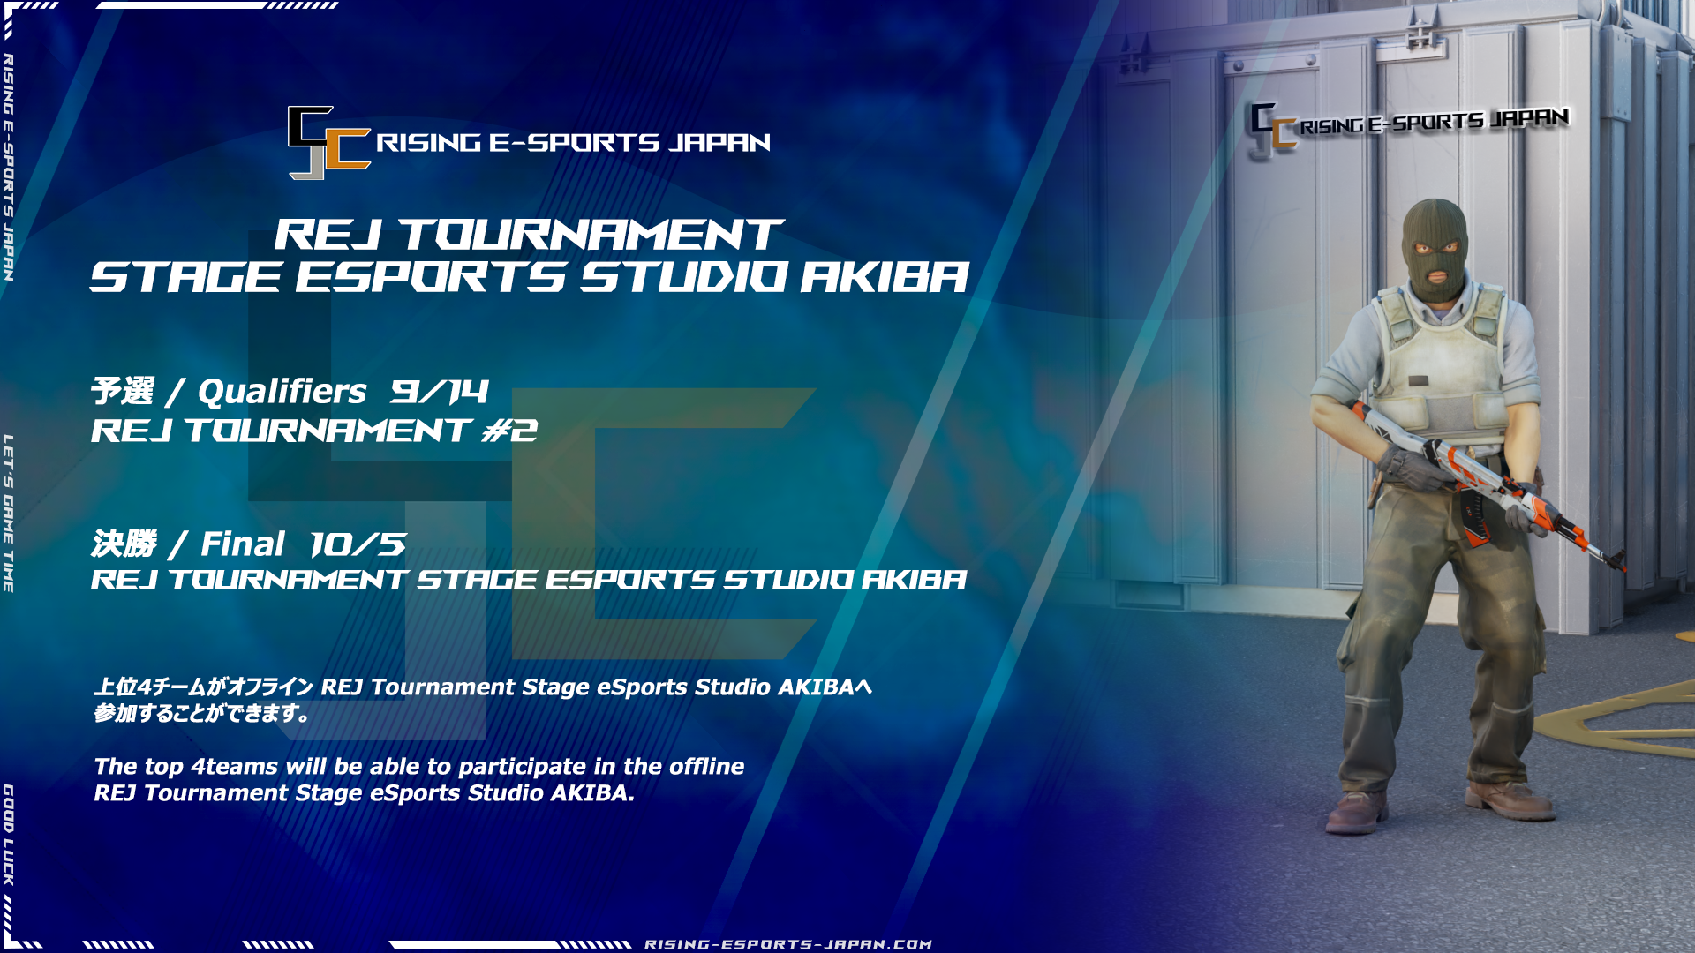
告知イメージ
告知日時 2024/7/26 21:00
https://rising-esports-japan.com/archive/rej-tournament-2

